Slide 1

INTELLIGENCE
M
ACHINE
L
EARNING
TEACHER
TRAN NHAT QUANG

Slide 2






LỚP
CHIỀU THỨ 4
NHÓM 3
LÊ VĂN CƯỜNG
19110332
NGUYỄN HIẾU ĐAN
19110345
BÀNH ĐĂNG KHOA
19110378
TẠ BẢO MINH
19110399
NGUYỄN HOÀNG PHÚC
19110052

Slide 3

GIỚI THIỆU
ML
Machine Learning là một lĩnh vực nghiên cứu ra các phương pháp giúp cho máy tính có thể tự động học từ dữ liệu và sử dụng kinh nghiệm đó để giải quyết các bài toán phức tạp một cách đúng đắn mà khi sử dụng các phương pháp lập trình truyền thống thì sẽ rất mất thời gian và có thể không giải quyết được..

Slide 4
Machine learning
Lập trình truyền thống
Tốc độ huấn luyện dữ liệu và học tập có thể là khá lâu.
Có thể tự học tập thông minh lên mà không cần tác động nâng cấp từ người lập trình
Có thể giải quyết nhanh chóng hơn phương pháp lập trình thông thường ở một số bài toán phức tạp.
Xử lý bài toán đơn giản ít phức tạp một cách nhanh chóng và chính xác.
Không thể tự động thông minh lên mà phải phụ thuộc vào sự nâng cấp trực tiếp của người lập trình.
Bắt buộc người lập trình phải lập trình một cách tường minh.
Không thể xử lý được một số bài toán phức tạp hoặc mất rất nhiều thời gian và tài nguyên.
Machine learning vs Lập trình truyền thống

Slide 5

XÂY DỰNG
ML
Triết học
Toán: suy luận logic,
Kinh tế học
Khoa học nghiên cứu thần kinh
Tâm lý học
Ngôn ngữ học
Kỹ thuật máy tính
Kỹ thuật điều khiển và tự động hóa

Slide 6
Phân loại theo sự giám sát của con người
PHÂN LOẠI ML
Supervised learning sử dụng Labeled data
Unsupervised learning sử dụng unlabeled data
Semi Supervised learning:
Reinforcement learning

Slide 7
Phân loại theo cách thức vừa học vừa thực hiện
PHÂN LOẠI ML
Online learning
Batch learning

Slide 8
Phân loại theo sử dụng model hay không
PHÂN LOẠI ML
Instance-based learning
Model-based learning

Slide 9
Dựa trên chức năng (function) của mỗi giải thuật
PHÂN LOẠI ML
Giải thuật hồi quy = Regression Algorithms
Giải thuật phân lớp || loại = Classification Algorithms
Giải thuật dựa trên Mẫu = Instance-based Algorithms
Giải thuật chuẩn hóa = Regularization Algorithms
Giải thuật Bayes = Bayesian Algorithms
Giải thuật phân cụm | nhóm = Clustering Algorithms
Giải thuật Mạng Nơ-ron nhân tạo = Artificial Neural Network Algorithms
Giải thuật giảm số chiều (kích thước) dữ liệu = Dimensionality Reduction Algorithms
Giải thuật tổng hợp = Ensemble Algorithms (thông qua “bỏ phiếu” từ nhiều mô hình con yếu hơn = weaker model)

Slide 10
THÁCH THỨC CỦA MACHINE LEARNING

Slide 11
THÁCH THỨC CỦA MACHINE LEARNING
Thiếu về lượng:
Thuật toán không đủ dữ liệu có quá ít dữ liệu để huấn luyện
Dữ liệu không có tính đại diện
Xảy ra khi dữ liệu không có mang tính đại diện cho dữ liệu thực tế gồm: Dữ liệu nhiễu (noise data), Dữ liệu Sampling bias.
Thiếu dữ liệu (Missing data)
Dữ liệu không liên quan (Irrelevant features)
Bad data
Bad Algorithms
Testing and hyperparameter turnning

Slide 12
THÁCH THỨC CỦA MACHINE LEARNING
Overfitting
Xảy ra khi model cố gắng học tất cả sample trên tập dữ liệu điều này khiến cho những sample xấu rời ra cũng được học cho ra kết quả tập train rất tốt nhưng khi đưa vào thực tế lại thành xấu.
Underfitting
Ngược lại với Overfitting, Underfitting xảy ra khi học ít sample so với tập train điều này dẫn đến độ chính xác thấp trong tập train và tập validation set và cả tập ở thực tế.
Bad data
Bad Algorithms
Depth-first search

Slide 13
THÁCH THỨC CỦA MACHINE LEARNING
Test Set
Là một tập dữ liệu kiểm tra mức độ đúng đắn hay độ hiệu quả của thuật toán, tập này không liên quan đến tập train.
Generalization error
Lỗi tổng quát hóa dữ liệu không thể học được dữ liệu mới nghĩa là khi đưa dữ liệu mới vào thì không thể học được cho ra kết quả đúng.
Hyperparameter tuning
Hyperparameter là một siêu tham số được thêm vào trước khi thuật toán bắt đầu học.
Hyperparameter tuning là việc điều chỉnh tham số để model hoạt động tốt nhất.
Validation Set
Là 1 tập dữ liệu labeled được dùng để kiểm tra độ chính xác trong quá trình huấn luyện mô hình. Thường được lấy sao cho khái quát hết toàn bộ tập dữ liệu.
Bad data
Bad Algorithms
Testing and hyperparameter turnning

Slide 14
TỔNG QUAN VỀ MỘT DỰ ÁN MACHINE LEARNING

Slide 15

TỔNG QUAN VỀ MỘT DỰ ÁN MACHINE LEARNING
Triển khai, bảo trì, bảo dưỡng sản phẩm.
Kiểm tra model với dữ liệu thật
Tinh chỉnh model
08
06
07
Huấn luyện và đánh giá model
05
Tiền xử lý dữ liệu để máy có thể học
04
Xử lý dữ liệu lấy insights
03
Thu thập dữ liệu
02
Nhìn bức tranh tổng quát
01
8 BƯỚC

Slide 16
CLASSIFICATION

Slide 17
CLASSIFICATION
Thuộc loại supervised learning
Các dạng Classification
Binary Classification (Phân loại nhị phân)
Multi-Class Classification (Phân loại nhiều loại)
Multi-Label Classification (Phân loại nhiều nhãn)
Imbalanced Classification (Phân loại không cân bằng)

Slide 18
Binary classification
Ý TƯỞNG THUẬT TOÁN : là thuật toán kết hợp giữa Uniform – cost Search và Best First Search. Nút mới sẽ được mở rộng dựa trên PATH – COST từ Initial đến node cộng với chi phí từ node đến goal. Thông qua sử dụng hàm heuristic :
f(x) = g(x) + h(x)
trong đó, g(x) là chi phí từ node đến goal
f(x) là chi phí tích lũy từ Initial đến node (PATH – COST)
Định nghĩa: Phân loại nhiều loại là loại phân loại mà dữ liệu có nhiều hơn 2 loại.
Đối với loại phân loại nhiều loại này người ta thường dùng mô hình dự đoán phân phối Multinoulli là một phân phối rời rạc cho ra kết quả dự đoán xác xuất đối với mỗi lớp.
Các thuật toán thường được sử dụng:
− k-Nearest Neighbors.
− Decision Trees.
− Naive Bayes.
− Random Forest.
− Gradient Boosting.
Supervised learning
Ý TƯỞNG THUẬT TOÁN : Thuật toán tìm kiếm bằng cách mở rộng không gian tìm kiếm hướng tới các node gần goal nhất. Bằng cách sử dụng một hàm gọi là f(n) ước lượng chi phí từ node đến goal
ƯU ĐIỂM: Hoạt động tốt trong vấn đề tìm kiếm đường đi, với chi phí ít hơn để tìm được goal.
NHƯỢC ĐIỂM: trong một số trường hợp, không thể tìm được SOLUTION.
Định nghĩa: Phân loại nhị phân là loại phân loại mà dữ liệu có 2 loại.
Thông thường thì label liên quan đến đến 2 lớp trạng thài là: bất thường và bình thường, với bình thường là 0 và bất thường là 1.
Đối với loại phân loại nhị phân này người ta thường dùng mô hình dự đoán phân phối Bernoulli là một phân phối rời rạc cho ra kết quả nhị phân là 0 hoặc 1.
Các thuật toán thường được sử dụng:
− Logistic Regression
− k-Nearest Neighbors
− Decision Trees
− Support Vector Machine
− Naive Bayes
CLASSIFICATION
Multi-Class Classification

Slide 19
Multi-Label Classification
Ý TƯỞNG THUẬT TOÁN : là thuật toán kết hợp giữa Uniform – cost Search và Best First Search. Nút mới sẽ được mở rộng dựa trên PATH – COST từ Initial đến node cộng với chi phí từ node đến goal. Thông qua sử dụng hàm heuristic :
f(x) = g(x) + h(x)
trong đó, g(x) là chi phí từ node đến goal
f(x) là chi phí tích lũy từ Initial đến node (PATH – COST)
Định nghĩa: Phân loại không cân bằng là loại phân loại mà dữ liệu chia thành các nhóm với số lượng không bằng nhau. Thông thường thì nhiệm vụ của nó cũng giống phân loại nhị phân chia ra thành 2 tập bất thường và bình thường.
Đối với loại phân loại nhiều loại này người ta thường dùng mô hình dự đoán phân phối Bernoulli như phân phối nhị phân.
Supervised learning
Ý TƯỞNG THUẬT TOÁN : Thuật toán tìm kiếm bằng cách mở rộng không gian tìm kiếm hướng tới các node gần goal nhất. Bằng cách sử dụng một hàm gọi là f(n) ước lượng chi phí từ node đến goal
ƯU ĐIỂM: Hoạt động tốt trong vấn đề tìm kiếm đường đi, với chi phí ít hơn để tìm được goal.
NHƯỢC ĐIỂM: trong một số trường hợp, không thể tìm được SOLUTION.
Định nghĩa: Phân loại nhiều nhãn là loại phân loại mà dữ liệu có thể có nhiều hơn 1 loại nhãn.
Đối với loại phân loại nhiều loại này người ta thường dùng mô hình dự đoán phân phối Bernoulli Là một phân phối rời rạc cho ra kết quả dự đoán xác xuất đối với mỗi lớp.
Các thuật toán thường được sử dụng:
− Multi-label Decision Trees
− Multi-label Random Forests
− Multi-label Gradient Boosting
CLASSIFICATION
Imbalanced Classification

Slide 20
TRAINING

Slide 21
TRAINING
Hypothesis function
Hypothesis function là model mô tả dữ liệu ( ví dụ như đường thẳng) được dùng để dự đoán label
Cost functions
Cost functions là hàm dùng tính toán sai số của các hypothesis functions, từ đó chọn ra hypothesis functions tốt nhất
Cost function càng thấp thì chứng tỏ Hypothesis function càng tốt
Có 2 cách tìm θ để cost function đạt được giá trị thấp nhất:
+ Normal equation: Giải đạo hàm của cost function để ra tìm θ làm cho cost function đạt cực tiểu
+ Gradient descent: Tạo giá trị θ ngẫu nhiêu để tính cost function, sau đó dựa vào giá trị đạo hàm của cost function để tăng hoặc giảm θ. Thực hiện nhiều lần để tìm được cost function nhỏ nhất
Linear Regression
Polynomial regression
Logistic Regression
Softmax Regression

Slide 22

TRAINING
Gradient descent
Sau mỗi lần lặp thì θ của cost function sẽ bị giảm 1 lượng learning rate∇, tốc độ thay đổi này sẽ được xác định trên từng thuật toán khác nhau.
Batch gradient descent: Chạy trên tất cả sample
hay dạng vector
${J^{′}}_{θ_{j}}=\frac{∂}{∂θ_{j}}MSE\left(θ\right)=\frac{2}{m}\sum_{i=1}^{m}{}\left(x^{\left(i\right)}θ−y^{\left(i\right)}\right){x_{j}}^{\left(i\right)}$
Stochastic gradient descent: Chỉ chọn ra 1 sample ngẫu nhiên
${J^{′}}_{θ_{j}}=\frac{∂}{∂θ_{j}}MSE\left(θ\right)=\frac{2}{1}\sum_{i=random}^{1}{}\left(x^{\left(i\right)}θ−y^{\left(i\right)}\right){x_{j}}^{\left(i\right)}$
Mini-Batch gradient descent: chọn ra một tập các sample: 1≤ k ≤ m
${J^{′}}_{θ_{j}}=\frac{∂}{∂θ_{j}}MSE\left(θ\right)=\frac{2}{k}\sum_{i=1}^{k}{}\left(x^{\left(i\right)}θ−y^{\left(i\right)}\right){x_{j}}^{\left(i\right)}$
Linear Regression
Polynomial regression
Logistic Regression
Softmax Regression

Slide 23
TRAINING
Hypothesis function của Polynomial regression models bậc n với 1 feature có dạng: y = a₀ + a₁x₁ + a₂x₁² + … + a_{n}x₁^{n} giống của linear Regression y = a₀ + a₁x₁ nên ta chỉ cần xem mỗi x₁^{k} là một feature riêng biệt. Như vậy, Polynomial regression m feature trở thành linear regression có n*m feature rồi giải như là linear regression
Linear Regression
Polynomial regression
Logistic Regression
Softmax Regression

Slide 24

TRAINING
Là thuật toán Classification với giá trị đầu ra là 0(false) hoặc 1(true)
$$\hat{p}=σ\left(t\right)=\frac{1}{1+e^{−t}}$$
Linear Regression
Polynomial regression
Logistic Regression
Softmax Regression

Slide 25

TRAINING
Là thuật toán giống logistic nhưng đầu ra có nhiều class hơn
$${\hat{p}}_{k}=h_{θ^{\left(k\right)}}\left(x\right)=\frac{expexp \left(s_{k}\left(x\right)\right) }{\sum_{j=1}^{K}{}expexp \left(s_{j}\left(x\right)\right) }$$
Để xác định 1 sample thuộc về class nào trong k class ta cần tính ${\hat{p}}_{1}$,${\hat{p}}_{2}$,…,${\hat{p}}_{k}$. Giá trị của ${\hat{p}}_{}$ nào lớn nhất thì sample thuộc về class đó.
Linear Regression
Polynomial regression
Logistic Regression
Softmax Regression

Slide 26
SUPPORT VECTOR MACHINE

Slide 27
SUPPORT VECTOR MACHINE
Classification
Linear SVM Classification
Simulated annealing
Non-Linear SVM Classification
Mô tả:
SVM chỉ có thể phân được 2 class, có nghĩa là label chỉ là 0 hoặc 1. Model sẽ tính ra một decision boundary đại diện là đường thẳng để chia 2 class ra làm 2 phần.
Lưu ý:SVM thì nhạy cảm với features scaling. Để đạt được kết quả tốt nhất thì nên features scaling trước khi huấn luyện model
Mô tả:
Non linear SVM classification giúp giải quyết vấn đề Non-Linear SVM Classification
hoạt động với dataset không tuyến tính.
Một số giải pháp:
- Kenel trick
- Similarity Features
Mô tả:
Mặc định, Linear SVM classification sẽ dùng Hard margin (nghĩa là tất cả samples của 1 class không nằm trong area của class khác). Việc áp đặt nghiêm ngặt như vậy sẽ chỉ hiệu quả đối với bộ dữ liệu tuyến tính và nhạy cảm với bộ dữ liệu có outliner.

Slide 28
SUPPORT VECTOR MACHINE
Classification
Linear SVM Classification
Simulated annealing
Non-Linear SVM Classification
Mô tả:
SVM chỉ có thể phân được 2 class, có nghĩa là label chỉ là 0 hoặc 1. Model sẽ tính ra một decision boundary đại diện là đường thẳng để chia 2 class ra làm 2 phần.
Lưu ý:SVM thì nhạy cảm với features scaling. Để đạt được kết quả tốt nhất thì nên features scaling trước khi huấn luyện model
Mô tả:
Non linear SVM classification giúp giải quyết vấn đề Non-Linear SVM Classification
hoạt động với dataset không tuyến tính.
Một số giải pháp:
- Kenel trick
- Similarity Features
Mô tả:
Mặc định, Linear SVM classification sẽ dùng Hard margin (nghĩa là tất cả samples của 1 class không nằm trong area của class khác). Việc áp đặt nghiêm ngặt như vậy sẽ chỉ hiệu quả đối với bộ dữ liệu tuyến tính và nhạy cảm với bộ dữ liệu có outliner.

Slide 29
SUPPORT VECTOR MACHINE
Classification
Linear SVM Classification
Simulated annealing
Non-Linear SVM Classification
Mô tả:
SVM chỉ có thể phân được 2 class, có nghĩa là label chỉ là 0 hoặc 1. Model sẽ tính ra một decision boundary đại diện là đường thẳng để chia 2 class ra làm 2 phần.
Lưu ý:SVM thì nhạy cảm với features scaling. Để đạt được kết quả tốt nhất thì nên features scaling trước khi huấn luyện model
Mô tả:
Non linear SVM classification giúp giải quyết vấn đề Non-Linear SVM Classification
hoạt động với dataset không tuyến tính.
Một số giải pháp:
- Kenel trick
- Similarity Features
Mô tả:
Mặc định, Linear SVM classification sẽ dùng Hard margin (nghĩa là tất cả samples của 1 class không nằm trong area của class khác). Việc áp đặt nghiêm ngặt như vậy sẽ chỉ hiệu quả đối với bộ dữ liệu tuyến tính và nhạy cảm với bộ dữ liệu có outliner.

Slide 30
SUPPORT VECTOR MACHINE
Regression
Polynomial Regression
Mô tả:
Tương tự như Polynomial Classification, đôi khi bộ dữ liệu không phải lúc nào cũng tuyến tính. Để khắc phục vấn đề này, ta sẽ dùng thuật toán polynomial, thêm features bậc cao và huấn luyện như linear regression.
Mô tả:
Non linear SVM classification giúp giải quyết vấn đề Non-Linear SVM Classification
hoạt động với dataset không tuyến tính.
Một số giải pháp:
- Kenel trick
- Similarity Features

Slide 31
DECISION TREE

Slide 32
DECISION TREE
Như SVM, Decision Tree là một thuật toán mạnh và linh hoạt trong Machine Learning mà có thể sử dụng cả trong classification và regression. Decision Tree có khả năng xử lý những bộ dữ liệu phức tạp.
Giới thiệu
Decision Tree Classification
Parametric và non-parametric models
Decision Tree Regression
Regularization

Slide 33

DECISION TREE
Ý tưởng: Decision tree chia bộ dữ liệu thành nhiều node khác nhau. Mỗi node sẽ có 1 giá trị gọi là Gini(impurity) dùng để đo độ tinh khiết của node.
Dùng thuật toán CART algorithm để huấn luyện decision tree
+ Chọn 1 features k và threshold t_k (điểm để tách dữ liệu thành 2 bộ dữ liệu nhỏ)
+ Dừng lại khi đến độ sâu quy định và impurity không thể giảm thêm.
G Left/right để đo gini của subnet trái và phải
M left/right là số lượng samples của subnet trái và phải
Giới thiệu
Decision Tree Classification
Parametric và non-parametric models
Decision Tree Regression
Regularization

Slide 34
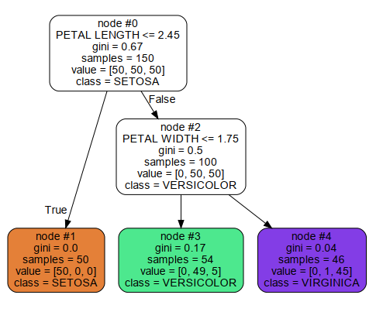
DECISION TREE
Giới thiệu
Decision Tree Classification
Parametric và non-parametric models
Decision Tree Regression
Regularization

Slide 35
DECISION TREE
Parametric: đã được xác định trước tham số của parameter trước khi huấn luyện
Non-parametric: chưa xác định trước tham số của parameter trước khi huấn luyện.
Decision tree là non-parametric models. Vì thế ta cần xác định các parameter của decision tree trước khi huấn luyện như:
+ Max_depth: độ sâu của tree
+ Min_samples_split: số lượng sample tối thiểu để tiếp tục tách
+ Min_sample_leaf: số lượng sample tối thiểu của một nút lá
+ Max_leaf_nodes: số lượng nút lá tối đa của một tree
+ Max_features: số lượng features sẽ dùng
Giới thiệu
Decision Tree Classification
Parametric và non-parametric models
Decision Tree Regression
Regularization

Slide 36
DECISION TREE
Nếu decision tree bị overfitting, ta có thể điều chỉnh các parameter này để khắc phục vấn đề
+ Giảm max_depth
+ Tăng min_sample_split
+ Giảm max leaf node
+ Giảm max_feature
+ Tăng min_sample_leafe
Giới thiệu
Decision Tree Classification
Parametric và non-parametric models
Decision Tree Regression
Regularization

Slide 37
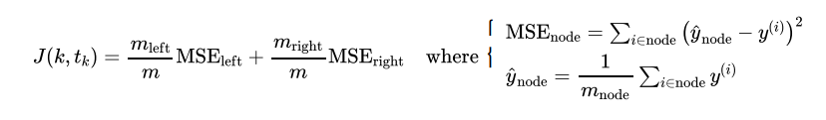
DECISION TREE
Tương tự như decision tree classification, nhưng thay vì dự đoán từng class của mỗi node. Nó sẽ dự đoán value.
Ý tưởng: Model sẽ vẽ một cái cây đi qua các điểm của bộ dữ liệu
Ta vẫn sẽ dùng thuật toán CART để huấn luyện decision tree regression, nhưng sẽ thay đổi gini thành MSE
m left/right là số lượng samples của subnet trái và phải
MSE left/right là sai số trung bình của subnet trái, phải.
Giới thiệu
Decision Tree Classification
Parametric và non-parametric models
Decision Tree Regression
Regularization

Slide 38
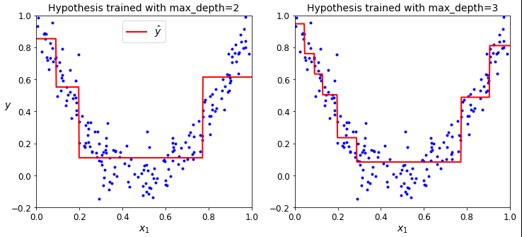
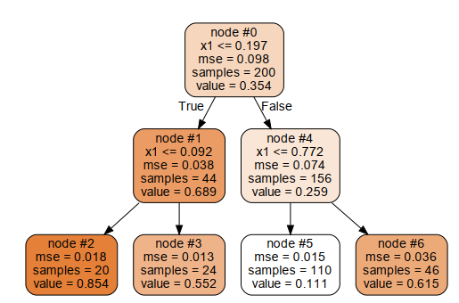
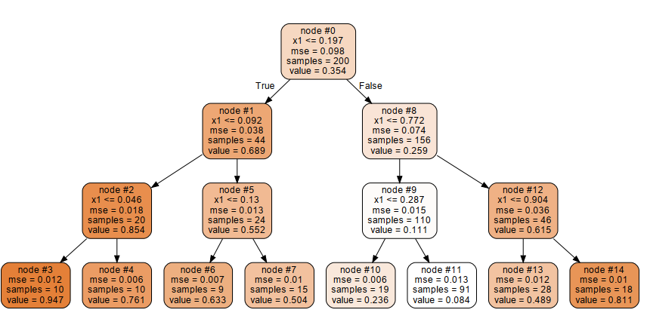
DECISION TREE
Kết quả:
Giới thiệu
Decision Tree Classification
Parametric và non-parametric models
Decision Tree Regression
Regularization

Slide 39
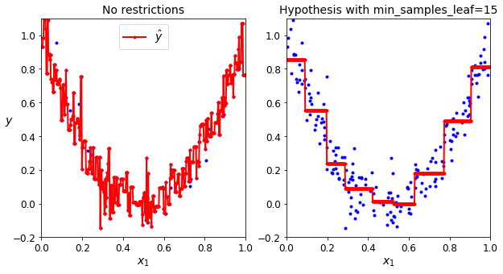
DECISION TREE
Regularization thì cần thiết khi huấn luyện decision tree. Huấn luyện decision tree với regularization khá dễ, ta chỉ cần chỉnh tham số của các parameter như max_depth, m, min_samples_split, min_sample_leaf, max_leaf_nodes, max_features.
Giới thiệu
Decision Tree Classification
Parametric và non-parametric models
Decision Tree Regression
Regularization

Slide 40
DECISION TREE
Regularization thì cần thiết khi huấn luyện decision tree. Huấn luyện decision tree với regularization khá dễ, ta chỉ cần chỉnh tham số của các parameter như max_depth, m, min_samples_split, min_sample_leaf, max_leaf_nodes, max_features.
Giới thiệu
Decision Tree Classification
Parametric và non-parametric models
Decision Tree Regression
Regularization

Slide 41
DECISION TREE
Decision tree thì dễ hiểu, dễ cài đặt, linh hoạt và mạnh mẽ. Tuy nhiên decision tree có một vài nhược điểm đó là các decision boundary của decision tree thường song song hoặc vuông góc với trục tọa độ. Điều đó làm decision tree nhạy cảm với việc xoay dữ liệu do decision tree không biểu diễn được các đường chéo.
Decision Tree Classification
Parametric và non-parametric models
Decision Tree Regression
Regularization
Không ổn định

Slide 42
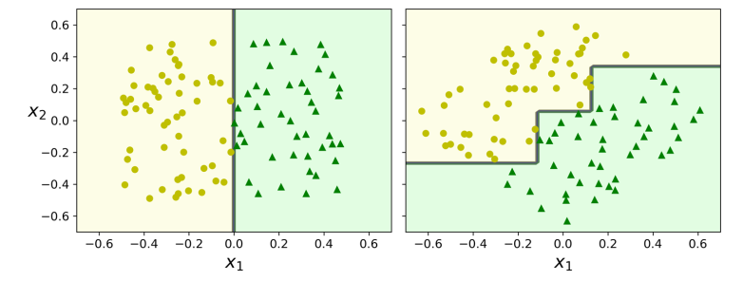
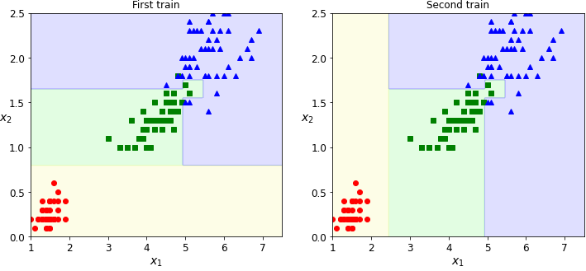
DECISION TREE
Xoay đường chéo
Decision Tree Classification
Parametric và non-parametric models
Sau mỗi lần huấn luyện cho ra một kết quả khác biệt
Decision Tree Regression
Regularization
Không ổn định

Slide 43
Thanks For Watching

